Slide 1

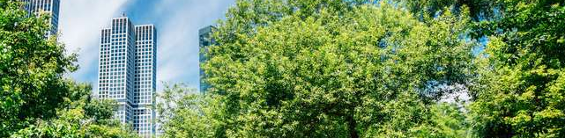
電機・電子事業と生物多様性の関係性マップ
Ver. 3.0 ガイダンス
～ネイチャーポジティブに向けた自然関連課題分析ツール～
MAP Version 3.0 2025年2月
ⓒ電機・電子4団体 生物多様性ワーキング・グループ

Slide 2
はじめに
電機・電子事業と生物多様性の関係性マップとは
2011年に発足した電機・電子４団体* 生物多様性ワーキング・グループ(以下、ＷＧ)は、生物多様性保全に係る取り組みを開始するにあたり、電機・電子業界の企業活動と生物多様性との関係性の可視化から着手しました。そして2013年に、ライフサイクルステージごとに、生物多様性から受ける恵み（生態系サービス）、生物多様性へ与える正負の影響、影響を削減するアクション、リスクと経営機会などを「電機・電子事業と生物多様性の関係性マップ（以下、関係性マップ）」として整理した結果、電機・電子業界においても生物多様性と多くの接点や影響があることを明らかにしました。
2023年に公開されたTNFD最終提言は、企業が自然資本・生物多様性と事業活動との関係性を把握し、経営の在り方が持続可能であることを適切に開示することを求めています。関係性マップは、これらに必要な関係性に関する分析を行っていることから、更に、LEAPアプローチや前段階のスコーピング等において活用できるよう、TNFDが推奨する開示ステップに準拠した構成に再構築するとともに、 Ver.3.0として、内容も含め大幅にアップデートを図りました。
関係性マップは電機・電子業界の視点から分析していますが、その他、幅広い事業セクターにも参考にご利用いただける内容です。ネイチャーポジティブの実現に向けて、あらゆるセクターの取り組みが必要とされる中で、多くの方々にご活用いただければ幸いです。
電機・電子4団体 環境戦略連絡会 生物多様性WG一同
*一般社団法人電子情報技術産業協会（JEITA)、一般社団法人情報通信ネットワーク産業協会（CIAJ）、
一般社団法人ビジネス機械・情報システム産業協会（JBMIA）、一般社団法人日本電機工業会（JEMA）
ⓒ電機・電子4団体 生物多様性ワーキング・グループ

Slide 3
関係性マップのご利用にあたって
関係性マップの仕様と入手方法
■関係性マップ本体はMicrosoft Excel形式で制作しています。電機・電子4団体会員企業限定の詳細版と、一般公開用の簡易版があり、本ガイダンスは簡易版に基づき解説しています。
■簡易版は以下のシートで構成されています。
・依存と影響分析シート ・リスクと機会分析シート ・事業とアクション分析シート
■関係性マップは右記URLよりダウンロード可能です。
https://www.jema-net.or.jp/Japanese/env/biodiversitymap.html
ご利用上の注意事項
■関係性マップは、TNFDのLEAPアプローチにおける「Locate」フェーズを考慮していません。LEAPアプローチに沿った分析では、自社事業とバリューチェーンの活動地において生物多様性の保全上重要な地域（優先地域）（企業にとって重要な場所と自然にとって重要な場所）を特定した上で分析を進める必要があります。そのため、関係性マップを自社のLEAPアプローチにそのまま適用することは出来ません。
■関係性マップおよび本ガイダンスファイルの著作権は、電機・電子4団体生物多様性WGが有します。マップの内容やガイダンスに使用されている図表や画像などを転用する際には、出典を記載して下さい。
■ご利用者がマップに変更を加えたものをご自身で活用いただくことは問題ありませんが、原本以外の内容については、電機・電子4団体生物多様性WGは一切の責任を負いかねます。
ⓒ電機・電子4団体 生物多様性ワーキング・グループ

Slide 4
関係性マップのご利用にあたって
関係性マップの制作プロセス
サプライチェーンおよび
その生産プロセスの整理
電機・電子業界で一般的に考えられるサプライチェーンおよびその生産プロセスを整理
（ある程度共通していると考えられる生産プロセスを産業横断的に整理）
各生産プロセスの自然への
依存・影響を評価
UNEP-FIなど*が運営している自然関連の依存・影響を評価するツール”ENCORE”を用いて
各生産プロセスの自然への依存・影響を評価し、ヒートマップを作成
マテリアルな自然への依存・
影響を選定
②で実施した”ENCORE”の評価結果が”Very High”もしくは”High”であった項目、およびWGが
マテリアルと判断した項目を選定
マテリアルな依存・影響をライフサイクルステージごとに整理
③で選定したマテリアルな依存・影響を、電機・電子業界で一般的に考えられる7つのライフサイクル
ステージ**ごとに整理
想定されるリスク・機会や事業アクションを整理
④までで整理した依存・影響から電機・電子業界で想定される自然関連のリスク・機会を棚卸し、
依存・影響やリスクを低減させる or 機会を増大させるアクションを検討
*UNEP-FI、UNEP-WCMC、Global Canopy（英シンクタンク） ENCOREは2024年5月時点の評価結果を参照
**研究開発・設計、原材料・部品・半製品調達、製品製造、梱包・輸送、販売・使用、回収・リサイクル・廃棄、（ライフサイクルステージのほか、事業所の土地利用などにおける依存と影響も検討)
ⓒ電機・電子4団体 生物多様性ワーキング・グループ

Slide 5
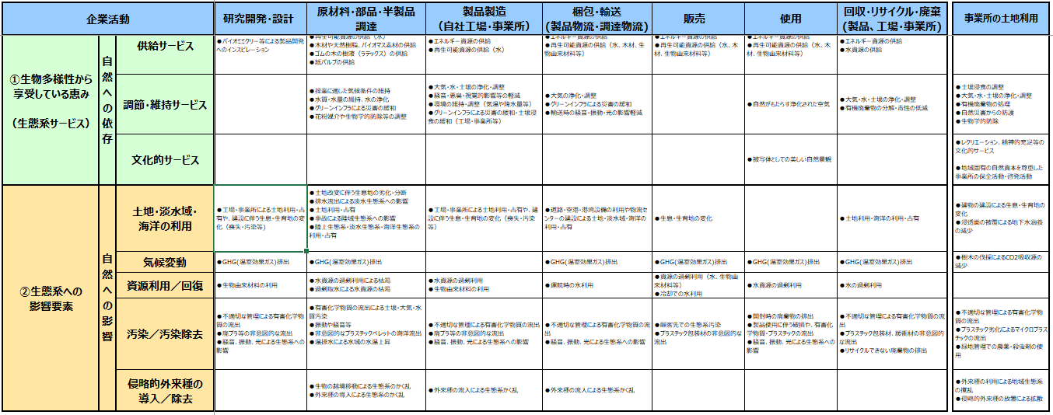
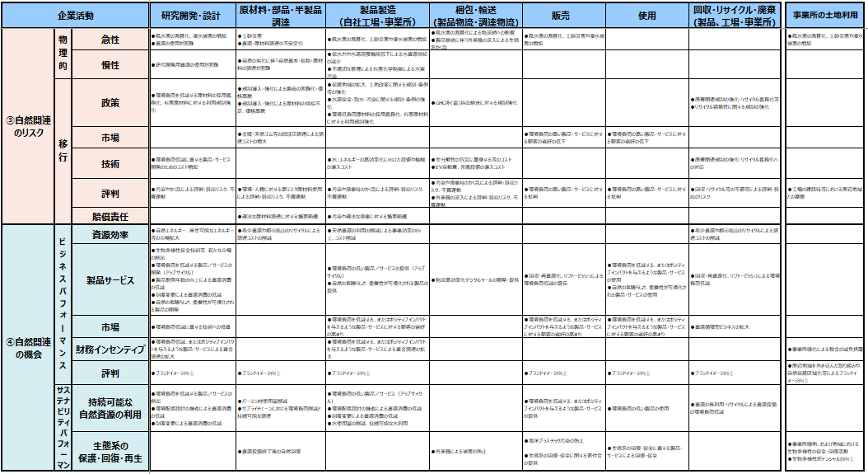
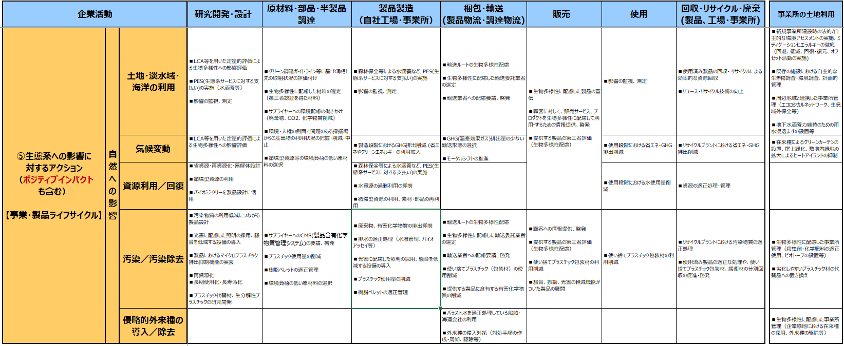
関係性マップのご利用にあたって
関係性マップの構成
関係性マップの構成
ライフサイクルステージ
研究開発・設計、原材料・部品・半製品調達、製品製造、梱包・輸送、販売、使用、回収・リサイクル・廃棄の7ライフサイクル（＋事業所の土地利用など）
■「依存・影響」、「リスク・機会」、「事業アクション」の3つのシートで構成
「依存・影響」シート
「リスク・機会」シート
「事業アクション」シート
ⓒ電機・電子4団体 生物多様性ワーキング・グループ

Slide 6
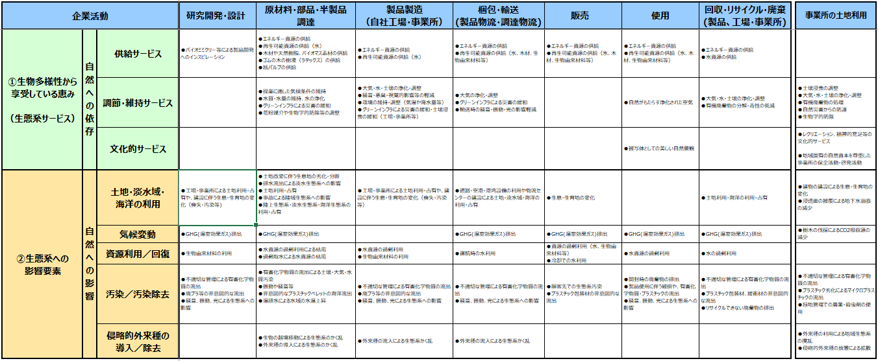
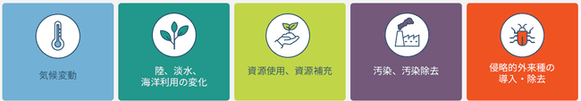
関係性マップのご利用にあたって
関係性マップの構成：依存・影響シート
■「依存・影響」シートでは、依存は生態系サービスの分類、影響はTNFDにおけるインパクトドライバーの分類で縦軸に整理しています。
依存：生態系サービスの分類
影響：TNFDにおける
インパクトドライバー
ⓒ電機・電子4団体 生物多様性ワーキング・グループ

Slide 7
関係性マップのご利用にあたって
関係性マップの構成：リスク・機会シート
■「リスク・機会」シートでは、電機・電子業界の事業活動で想定される一般的なリスク・機会をTNFDにおけるリスク・機会の分類で縦軸に整理しています。
TNFDにおけるリスク
物理的リスク
急性リスク
慢性リスク
移行リスク
政策 市場 技術評判 賠償責任
TNFDにおける機会
ビジネスパフォーマンス
資源効率
製品サービス
市場
財務インセンティブ
評判
サステナビリティパフォーマンス
持続可能な自然資源の利用
生態系の保護・回復・再生
ⓒ電機・電子4団体 生物多様性ワーキング・グループ

Slide 8
関係性マップのご利用にあたって
関係性マップの構成：事業アクションシート
■「事業アクション」シートでは、生態系に与えるポジティブ・ネガティブな影響に対して事業としての取り組みが推奨されるアクションを影響と同様にインパクトドライバーの分類で縦軸に整理しています。
影響：TNFDにおける
インパクトドライバー
ⓒ電機・電子4団体 生物多様性ワーキング・グループ

Slide 9
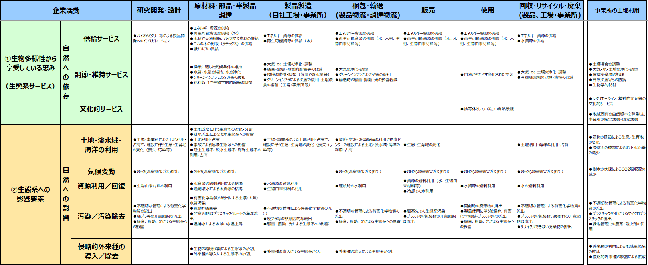
関係性マップのご利用にあたって
関係性マップの見方*
1.各列を確認することで、そのライフサイクルステージマテリアルな依存・影響を把握することができます(例-赤枠:製品製造段階)。
3.特定のライフサイクルステージの列と依存・影響の行が
重なるセルを参照すると、そのステージにおいてどのような依存・影響がマテリアルかを把握することができます。
(例-茶枠:製品製造段階における資源利用/回復でマテリアルなのは「水資源の過剰利用」)
2.各行を確認することで、その依存・影響がライフサイクルステージのどこで生じ、どのような内容がマテリアルなのかを把握することができます
(例-青枠:資源利用/回復) 。
*リスク・機会や事業アクションも見方は同じです
ⓒ電機・電子4団体 生物多様性ワーキング・グループ

Slide 10
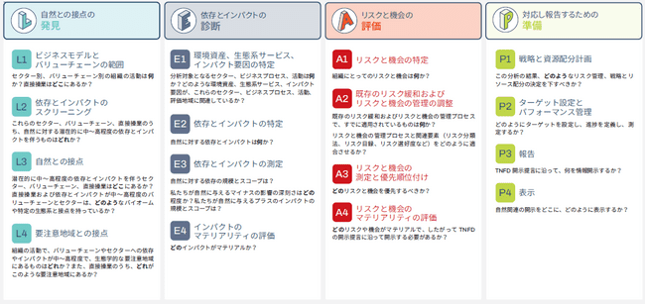
関係性マップのご利用にあたって
TNFDとLEAPアプローチ
■TNFD（自然関連財務情報開示タスクフォース）は企業が自然関連の依存・インパクト、リスク・機会を評価し、適切に開示
していくためのフレームワークを提供しています。
■企業が自然関連の依存・インパクト、リスク・機会を評価するのに際し、TNFDでは任意のアプローチ「LEAPアプローチ」が提案されています。「LEAP」とは「Locate：発見」、「Evaluate：診断」、「Assess：評価」、「Prepare：準備」の頭文字です。
出典：自然関連財務情報開示タスクフォースの提言
ⓒ電機・電子4団体 生物多様性ワーキング・グループ

Slide 11
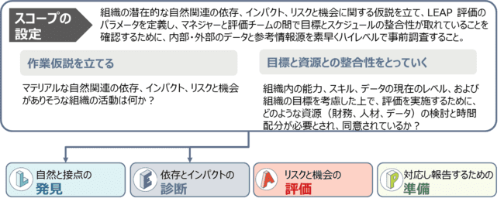
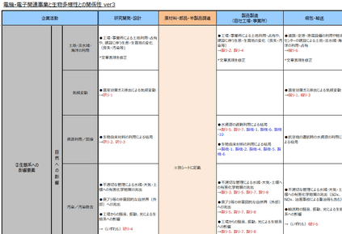
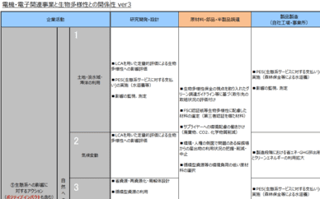


関係性マップのご利用にあたって
LEAPアプローチ実施時の活用
■全事業、バリューチェーンに対してLEAPアプローチを行うことは難しいため、TNFDでは事前にスコーピングを行って、優先的に分析を行う対象を決めることが推奨されています。
■今回改訂された関係性マップは電機・電子業界におけるマテリアルな自然関連の依存・インパクト、リスク・機会を整理しており、スコーピング、Evaluate（E1、E2）、Assess（A1）の補助となるツールとなっています。
■関係性マップは、地域特性を加味していないため、別途 Locate（発見）フェーズを実践することが奨励されます。
関係性マップ
出典:自然関連財務情報開示タスクフォースの提言よりインターリスク総研作成
ⓒ電機・電子4団体 生物多様性ワーキング・グループ

Slide 12
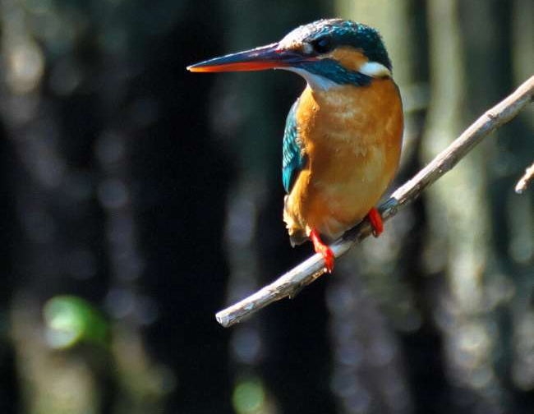
ライフサイクルステージ別 関係性マップの概要
1
研究開発・設計
2
原材料・部品・半製品調達
3
製品製造
4
梱包・輸送
5
販売・使用
6
回収・リサイクル・廃棄
7
事業所の土地利用
ⓒ電機・電子4団体 生物多様性ワーキング・グループ

Slide 13

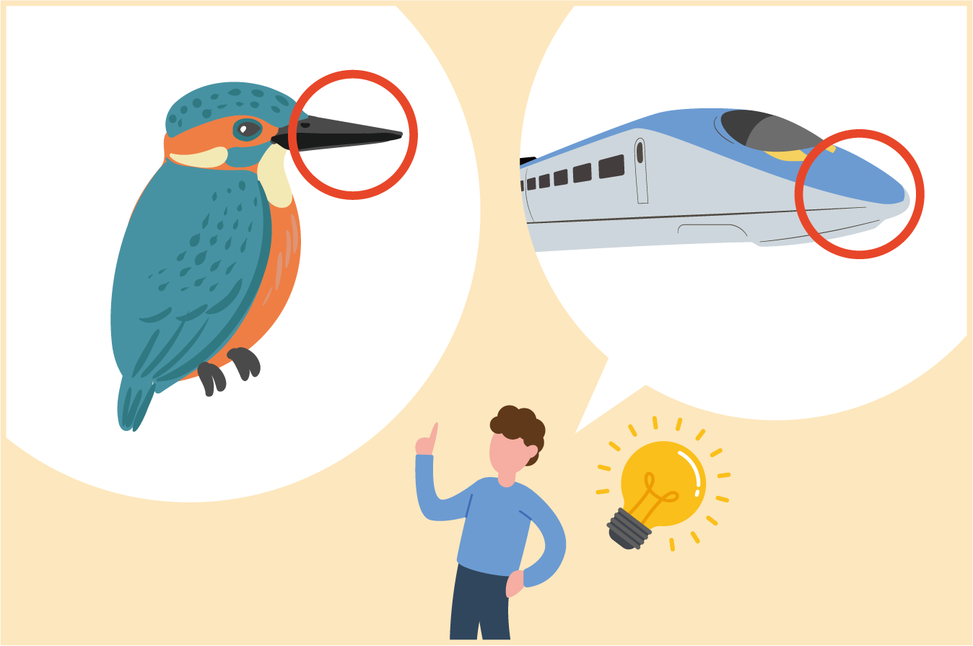

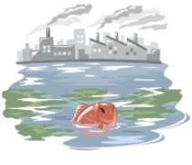

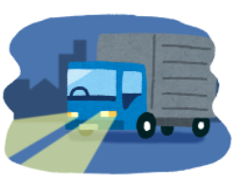
１．研究開発・設計（依存・影響）
自然への
依存
バイオミミクリー等による
製品開発へのインスピレーション
資源の供給
活動
（研究開発・設計）
自然への
影響
工場による土地利用・占有や
工場建設に伴う生息地の喪失・汚染など
不適切な管理による
有害物質・廃プラの流出
騒音・振動・光による
生態系への影響
ⓒ電機・電子4団体 生物多様性ワーキング・グループ

Slide 14
１．研究開発・設計（リスク・機会とアクション）
関係する依存・影響
自然関連リスクの例
環境負荷を低減する原材料の採用義務化、有害原材料に
対する利用規制強化
環境負荷低減に資する技術へのコスト増加
汚染やかく乱(騒音・光害)による評判・ 訴訟リスク、不買運動
依存
バイオミミクリー等による
製品開発へのインスピレーション
資源の供給
自然関連機会の例
環境負荷を低減する製品／サービスの開発・創出
環境負荷低減に資する技術への投資
環境配慮設計の推進による資源消費の低減
影響
工場による土地利用・
占有や工場建設に伴う
生息地の喪失・汚染など
不適切な管理による
有害物質・廃プラの流出
騒音・振動・光による
生態系への影響
依存・影響やリスクを低減させる or 機会を増大させるアクションの例
省資源・再資源化・易解体設計
循環型資源の利用
有害化学物質の利用低減につながる製品設計
光害に配慮した照明の採用、騒音を低減する設備の導入
LCA等を用いた定量的評価による生物多様性への影響評価
長期使用化・長寿命化
ⓒ電機・電子4団体 生物多様性ワーキング・グループ

Slide 15
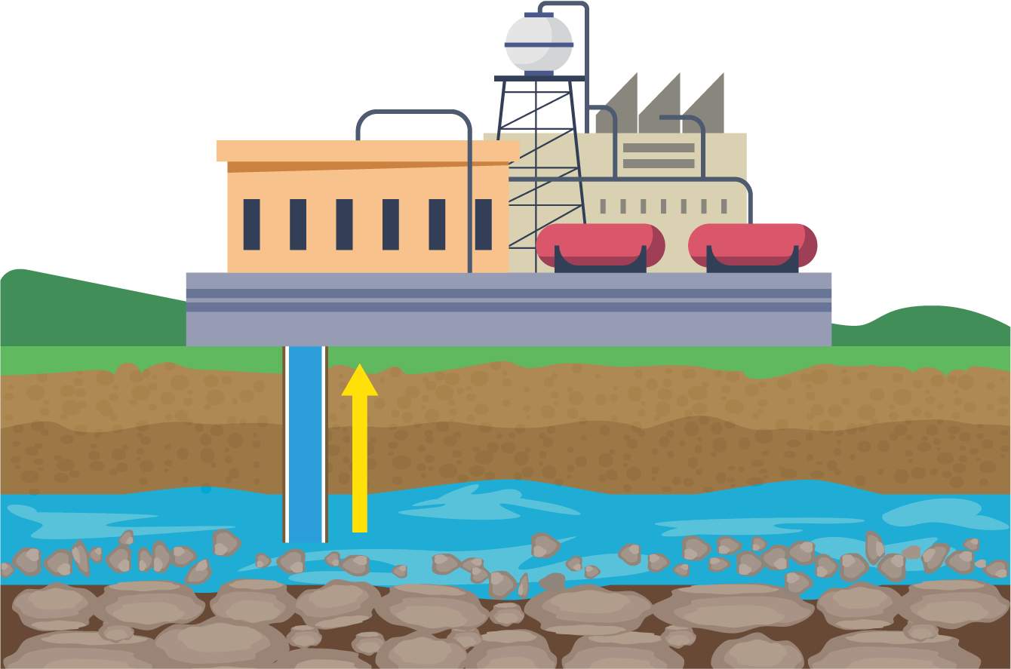
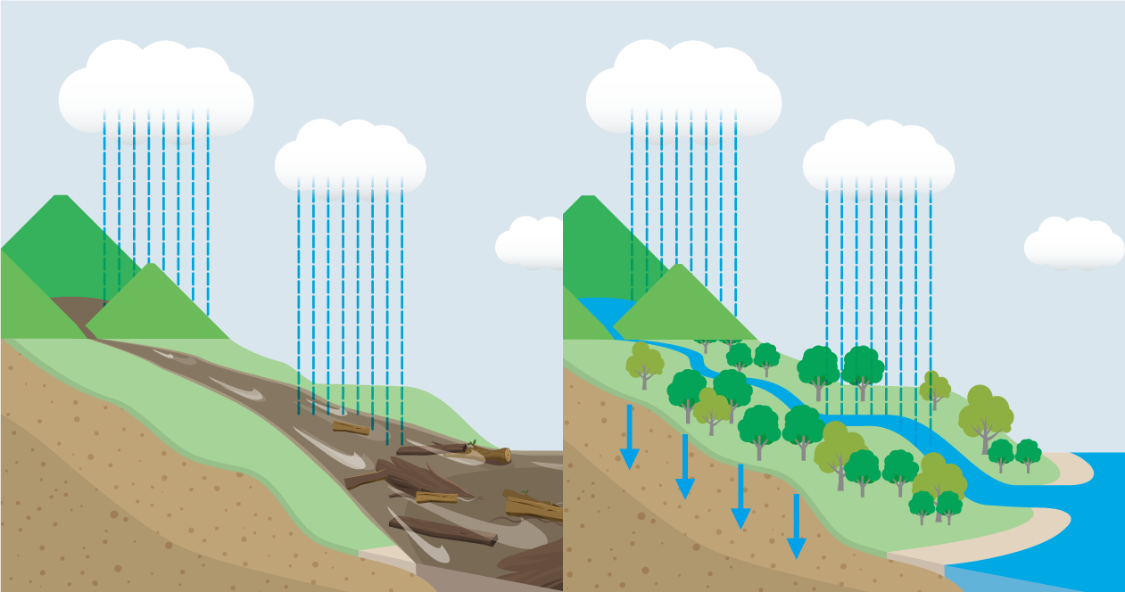

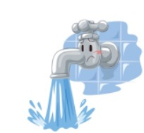
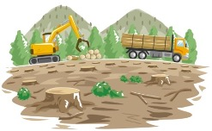
２．原材料・部品・半製品調達（依存・影響）
自然への
依存
水資源の供給
木材や天然樹脂、ゴムの樹液、
バイオマス素材などの供給
鉱物の供給
水質・水量の維持、浄化
活動
（原材料・部品・半製品調達）
自然への
影響
過剰取水による
水資源の枯渇
非意図的なプラスチックペレットの（自然界への）流出
土地改変に伴う
生息地の劣化や分断
廃水流出による
淡水生態系への影響
ⓒ電機・電子4団体 生物多様性ワーキング・グループ

Slide 16
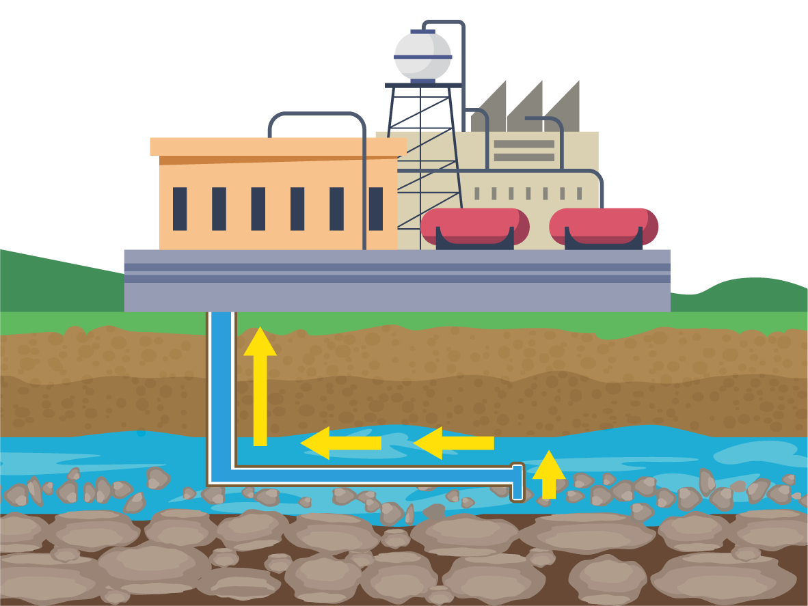
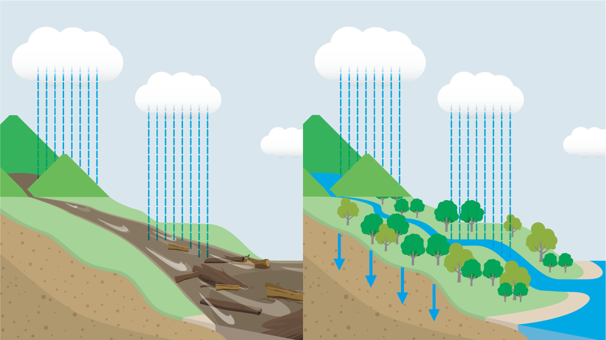
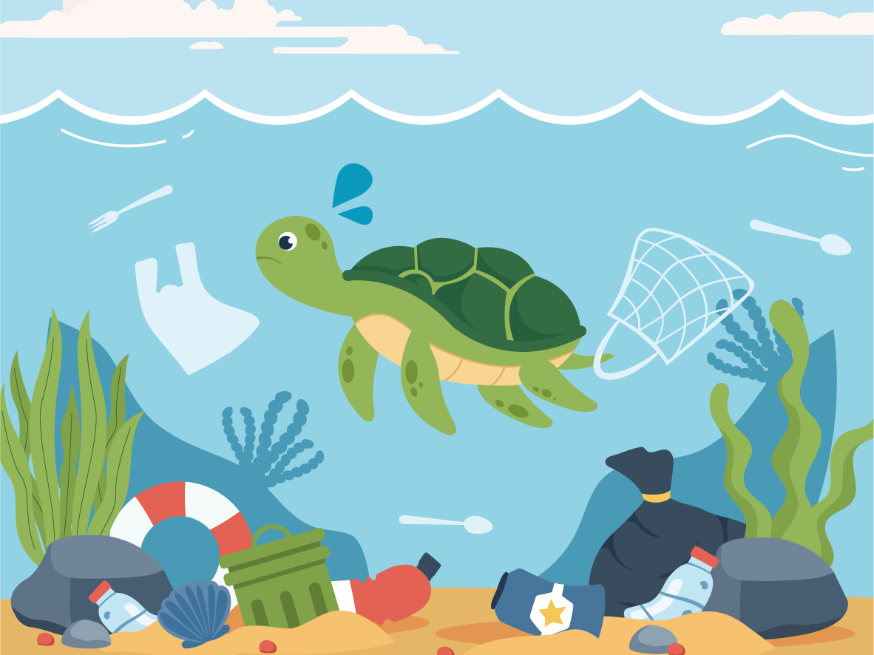
２．原材料・部品・半製品調達（リスク・機会とアクション）
関係する依存・影響
自然関連リスクの例
自然の劣化に伴う自然資本・鉱物・原材料の調達の困難化
規制導入・強化による原材料の供給不足、価格高騰
金属・天然ゴム等の認証品調達による調達コストの増大
環境・人権に対する高リスク原材料使用による評判・
訴訟リスク、不買運動
依存
鉱物の供給
木材や天然樹脂、
ゴムの樹液、
バイオマス素材
などの供給
水質・水量の
維持、浄化
水資源の供給
自然関連機会の例
影響
希少資源や都市鉱山のリサイクルによる調達コストの削減
バージン材使用量削減
非意図的な
プラスチックペレット
の（自然界への）
流出
廃水流出による
淡水生態系
への影響
過剰取水による
水資源の枯渇
土地改変に伴う
生息地の
劣化や分断
依存・影響やリスクを低減させる or 機会を増大させるアクションの例
循環型資源等の環境負荷の低い原材料の選択
プラスチック使用量の削減
生物多様性に配慮した材料の選定
（第三者認証を得た材料）
サプライヤーへの環境配慮の働きかけ
環境・人権の側面で問題のある原材料の利用状況の把握・
使用削減・中止
ⓒ電機・電子4団体 生物多様性ワーキング・グループ

Slide 17
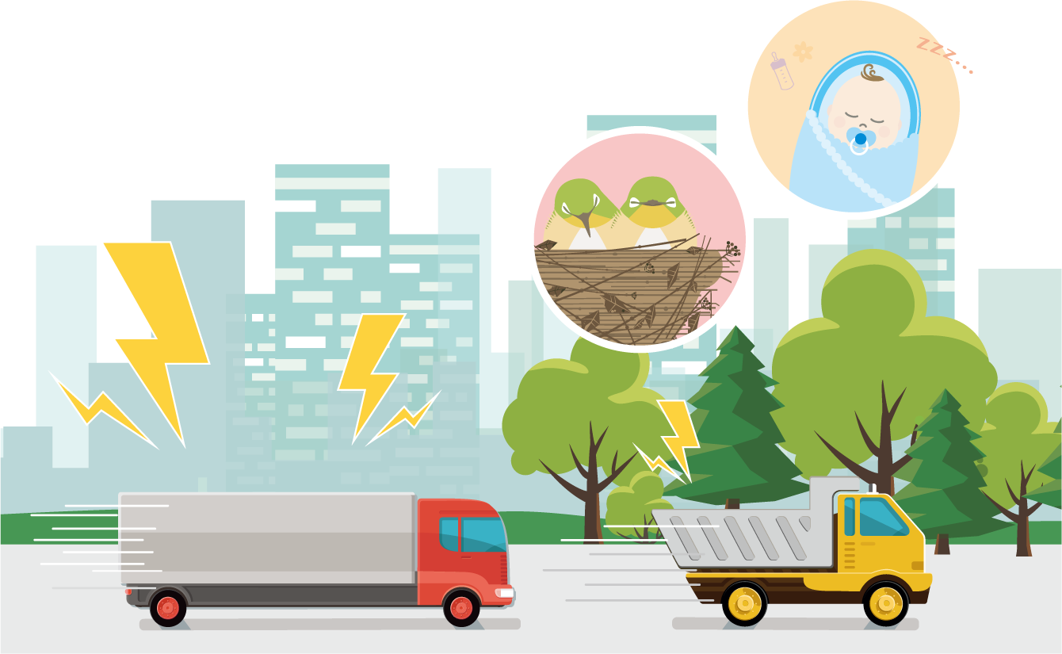

３．製品製造（依存・影響）
自然への
依存
水資源の供給
大気・水・土壌の浄化・調整
騒音・悪臭・視覚的影響の軽減
活動
（製品製造）
自然への
影響
工場による土地利用・占有や
工場建設に伴う生息地の喪失・汚染など
水資源の過剰利用・
生物由来材の利用
不適切な管理による
有害物質・廃プラの流出
騒音・振動・光による
生態系への影響
ⓒ電機・電子4団体 生物多様性ワーキング・グループ

Slide 18
３．製品製造（リスク・機会とアクション）
関係する依存・影響
自然関連リスクの例
保水力や涵養機能の低下による水資源供給の減少
水源保全・取水・汚染に関する規制・条例の強化
水・エネルギーの高効率化に向けた設備・機械の導入コスト
汚染や操業時のかく乱（騒音・光害）による評判・
訴訟リスク、不買運動
依存
水資源の供給
大気・水・土壌の
浄化・調整
騒音・悪臭・
視覚的影響の軽減
自然関連機会の例
影響
環境負荷の低い製品／サービスの提供
環境負荷を低減する製品・サービスに対する顧客の選好の高まり
環境配慮設計の推進による資源消費の低減
工場による土地利用・占有や工場建設に伴う生息地の喪失・汚染など
水資源の過剰
利用・生物由来材
の利用
不適切な管理
による有害物質・
廃プラの流出
騒音・振動・光
による生態系
への影響
依存・影響やリスクを低減させる or 機会を増大させるアクションの例
森林保全による水涵養など、PES
（生態系サービスに対する支払い）の実施
製造段階におけるGHG排出削減
（省エネやクリーンエネルギーの利用拡大）
水資源の過剰利用の抑制
循環型資源の利用、素材・部品の再利用
廃棄物、有害化学物質の排出抑制・適正処理
光害に配慮した照明の採用、騒音を低減する設備の導入
ⓒ電機・電子4団体 生物多様性ワーキング・グループ

Slide 19
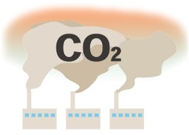
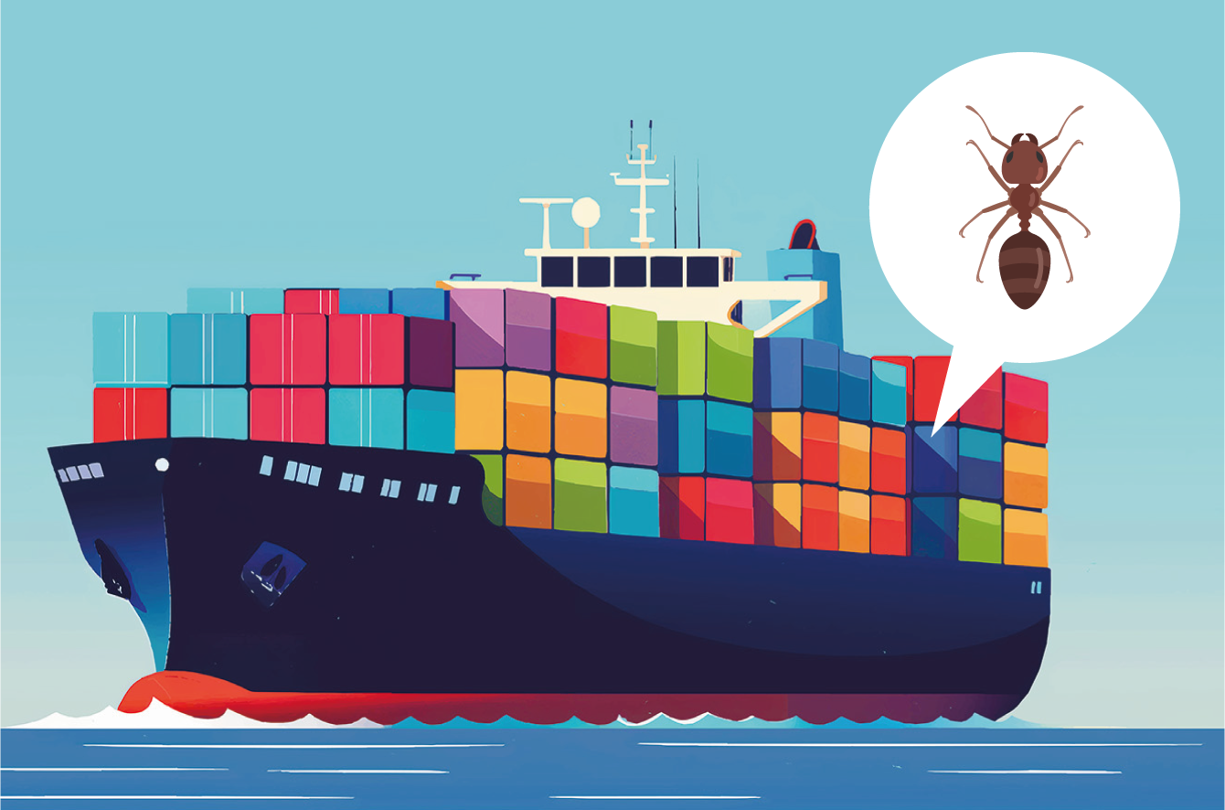
４．梱包・輸送（依存・影響）
自然への
依存
大気の浄化・調整
グリーンインフラによる災害の緩和
輸送時の騒音・振動・光の影響軽減
活動
（梱包・輸送）
自然への
影響
道路・空港・港湾設備の利用や物流センターの建設による土地・淡水域・海洋の利用・占有
GHG排出
騒音・振動・光による生態系への影響
外来種の侵入による生態系かく乱
ⓒ電機・電子4団体 生物多様性ワーキング・グループ

Slide 20
４．梱包・輸送（リスク・機会とアクション）
関係する依存・影響
自然関連リスクの例
風水害の激甚化による物流網への影響
GHG多排出輸送に対する規制強化
汚染や生態系のかく乱（騒音・光害）による評判・
訴訟リスク、不買運動
製品輸送に伴う外来種の侵入による生態系かく乱とそれに
よる評判・訴訟リスク、不買運動
依存
大気の浄化・調整
グリーンインフラによる
災害の緩和
輸送時の騒音・振動・光の影響軽減
自然関連機会の例
影響
道路・空港・港湾設備
の利用や物流センター
の建設による土地・
淡水域・海洋の利用・占有
GHG排出
騒音・振動・光
による生態系
への影響
外来種の侵入
による
生態系かく乱
物流高効率化デジタルツールの開発・提供
依存・影響やリスクを低減させる or 機会を増大させるアクションの例
輸送ルートの生物多様性配慮
GHG排出量の少ない輸送形態の選択
使い捨てプラスチック（梱包材・包装材）の使用削減
外来種の侵入対策（対処手順の作成・周知、駆除等）
ⓒ電機・電子4団体 生物多様性ワーキング・グループ

Slide 21
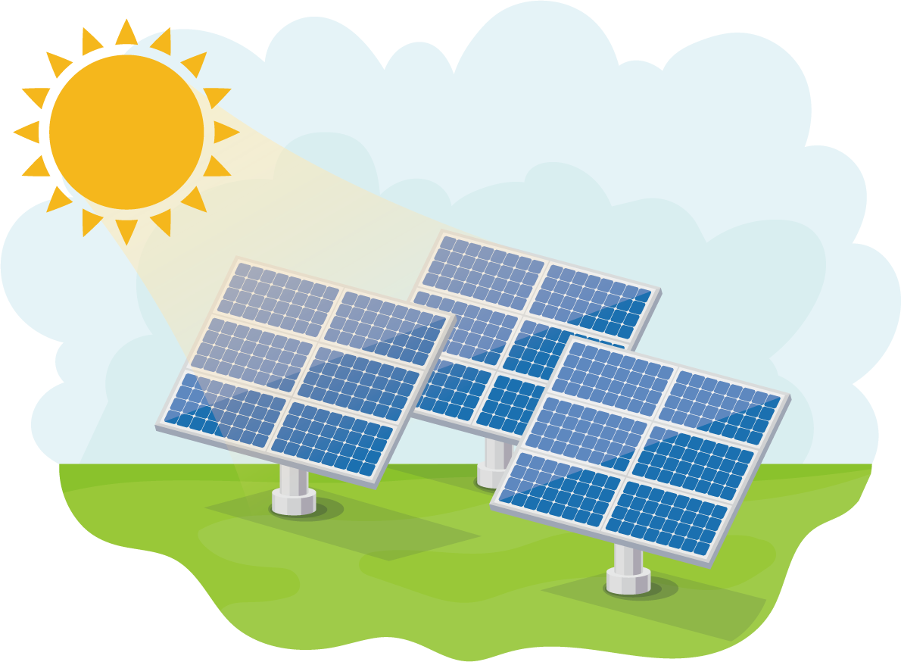


５．販売・使用（依存・影響）
自然への
依存
水資源の供給
エネルギー資源の供給
被写体としての美しい自然景観
活動
（販売・使用）
自然への
影響
水資源の過剰利用・生物由来材の利用
GHG排出
開封時の廃棄物の
排出（主に包装材）
プラスチック包装材の非意図的な流出
騒音・振動・光による生態系への影響
ⓒ電機・電子4団体 生物多様性ワーキング・グループ

Slide 22
５．販売・使用（リスク・機会とアクション）
関係する依存・影響
自然関連リスクの例
環境負荷の高い製品・サービスに対する顧客の選好の低下
環境負荷の高い製品・サービスに対する批判
風水害の激甚化、土砂災害や浸水被害の増加
依存
水資源の供給
エネルギー資源の供給
被写体としての
美しい自然景観
自然関連機会の例
環境負荷を低減する製品・サービスに対する顧客の選好の高まり
環境負荷を低減する製品・サービスの提供、使用
自然の素晴らしさ、重要性が可視化される製品・サービスの提供
影響
水資源の過剰利用・生物由来材の利用
GHG排出
開封時の
廃棄物の
排出（主に包装材）
プラスチック包装材の非意図的な流出
騒音・振動・
光による
生態系
への影響
依存・影響やリスクを低減させる or 機会を増大させるアクションの例
顧客に対して、販売サービス、プロダクトを生物多様性に
配慮して利用するための情報提供、啓発
生物多様性に配慮した製品の宣伝
使用段階における省エネ・GHG排出量・水使用量削減に
資する製品の展開
使い捨てプラスチック包装材の利用削減
騒音、振動、光害の軽減機能がついた製品の展開
ⓒ電機・電子4団体 生物多様性ワーキング・グループ

Slide 23
６．回収・リサイクル・廃棄（依存・影響）
自然への
依存
水資源の供給
エネルギー資源の供給
大気・水・土壌の浄化・調整
活動
（回収・リサイクル・廃棄）
自然への
影響
不適切な管理による
有害化学物質の流出
プラスチック包装材、
緩衝材の非意図的な流出
リサイクルできない廃棄物の排出
ⓒ電機・電子4団体 生物多様性ワーキング・グループ

Slide 24
６．回収・リサイクル・廃棄（リスク・機会とアクション）
関係する依存・影響
自然関連リスクの例
廃棄関連規制の強化・リサイクル義務化・リサイクル容易性に
関する規制の強化への対応
回収・リサイクル等の不備等による評判・訴訟のリスク
依存
水資源の供給
エネルギー資源の供給
大気・水・土壌
の浄化・調整
自然関連機会の例
希少資源や都市鉱山のリサイクルによる調達コストの削減
回収・再資源化、リファービッシュによる環境負荷低減
資源の再利用・リサイクルによる資源採掘の環境負荷低減
影響
不適切な管理による
有害化学物質の流出
プラスチック包装材、
緩衝材の
非意図的な流出
リサイクルできない
廃棄物の排出
依存・影響やリスクを低減させる or 機会を増大させるアクションの例
使用済み製品の回収・リサイクルによる効率的な資源回収
リサイクルプラントにおける汚染物質の適正処理
使用済み製品の適正な処理や、使い捨てプラスチック包装材、緩衝材の分別回収の促進・啓発
ⓒ電機・電子4団体 生物多様性ワーキング・グループ

Slide 25


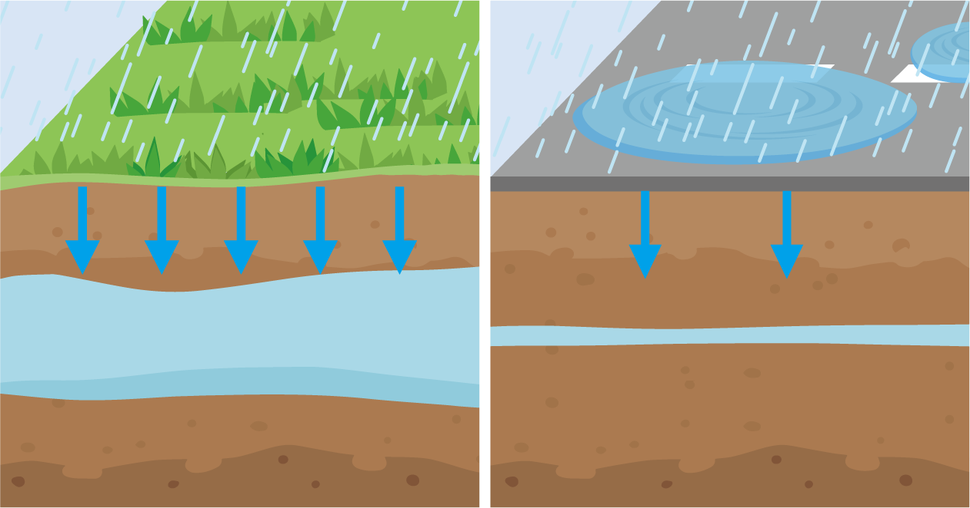
７．事業所の土地利用（依存・影響）
自然への
依存
土壌浸食や自然災害からの防護
大気・水・土壌の浄化・調整
レクリエーション、
精神的充足等の文化的サービス
活動
（事業所の土地利用）
自然への
影響
建物の建設による
生息・生育地の変化
浸透面の被覆による地下水涵養の減少
緑地管理での
農薬・殺虫剤の使用
外来種の利用による地域生態系の
かく乱や侵略的外来種の放置による拡散
ⓒ電機・電子4団体 生物多様性ワーキング・グループ

Slide 26
７．事業所の土地利用（リスク・機会とアクション）
関係する依存・影響
自然関連リスクの例
風水害の激甚化、土砂災害や浸水被害の増加
工場の建設時などにおける周辺地域との摩擦
依存
土壌浸食や
自然災害からの防護
大気・水・土壌の
浄化・調整
レクリエーション、
精神的充足等の
文化的サービス
自然関連機会の例
事業所緑化による税金の減免措置
周辺地域を巻き込んだ取り組みや自然保護区域化等による
ブランドイメージ向上
事業所緑地、および地域における生物多様性の保全・
回復活動、生物多様性ポテンシャルの向上
影響
建物の建設
による生息・
生育地の変化
浸透面の被覆
による地下水涵養
の減少
緑地管理での
農薬・殺虫剤
の使用
外来種の利用
による地域生態系かく乱や
侵略的外来種の放置による拡散
依存・影響やリスクを低減させる or 機会を増大させるアクションの例
周辺地域と連携した事業所管理
（エコロジカルネットワーク、生息域外保全等）
地下水涵養力維持のための雨水浸透ますの設置等
在来種によるグリーンカーテンの設置、屋上緑化、
敷地内緑地の拡大によるヒートアイランドの抑制
生物多様性に配慮した事業所管理
（殺虫剤・化学肥料の適正使用、ビオトープの設置、
企業緑地における在来種の採用、外来種の駆除等）
ⓒ電機・電子4団体 生物多様性ワーキング・グループ

Slide 27

関連情報
電機・電子4団体 関連ウェブサイト
電機・電子業界企業の生物多様性保全推進支援を目的としたさまざまな情報やツールを掲載していますのでご活用ください。
■ 電機・電子4団体 生物多様性保全サイト トップページ
https://www.irric.co.jp/corporate/index.php
関係性マップ 制作協力者
関係性マップ及び本ガイダンスの制作は、FANPS及び、MS&ADインターリスク総研（株）の協力を得ています。
■ FANPSオフィシャルサイト
https://www.fanps.jp/
■ MS&ADインターリスク総研（株）
https://www.irric.co.jp/corporate/index.php
お問い合わせ先
■生物多様性WG 幹事団体 一般社団法人日本電機工業会 環境ビジネス部
https://www.jema-net.or.jp/
biodiversity@jema-net.or.jp
ⓒ電機・電子4団体 生物多様性ワーキング・グループ

Slide 28

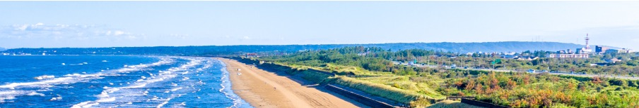
biodiversity@jema-net.or.jp
https://www.jema-net.or.jp/Japanese/env/biodiversity.html
ⓒ電機・電子4団体 生物多様性ワーキング・グループ

